Slide 1

Customer Engagement Tool - Danfoss
Camilla Dall Malling - Hovedopgave

Slide 2
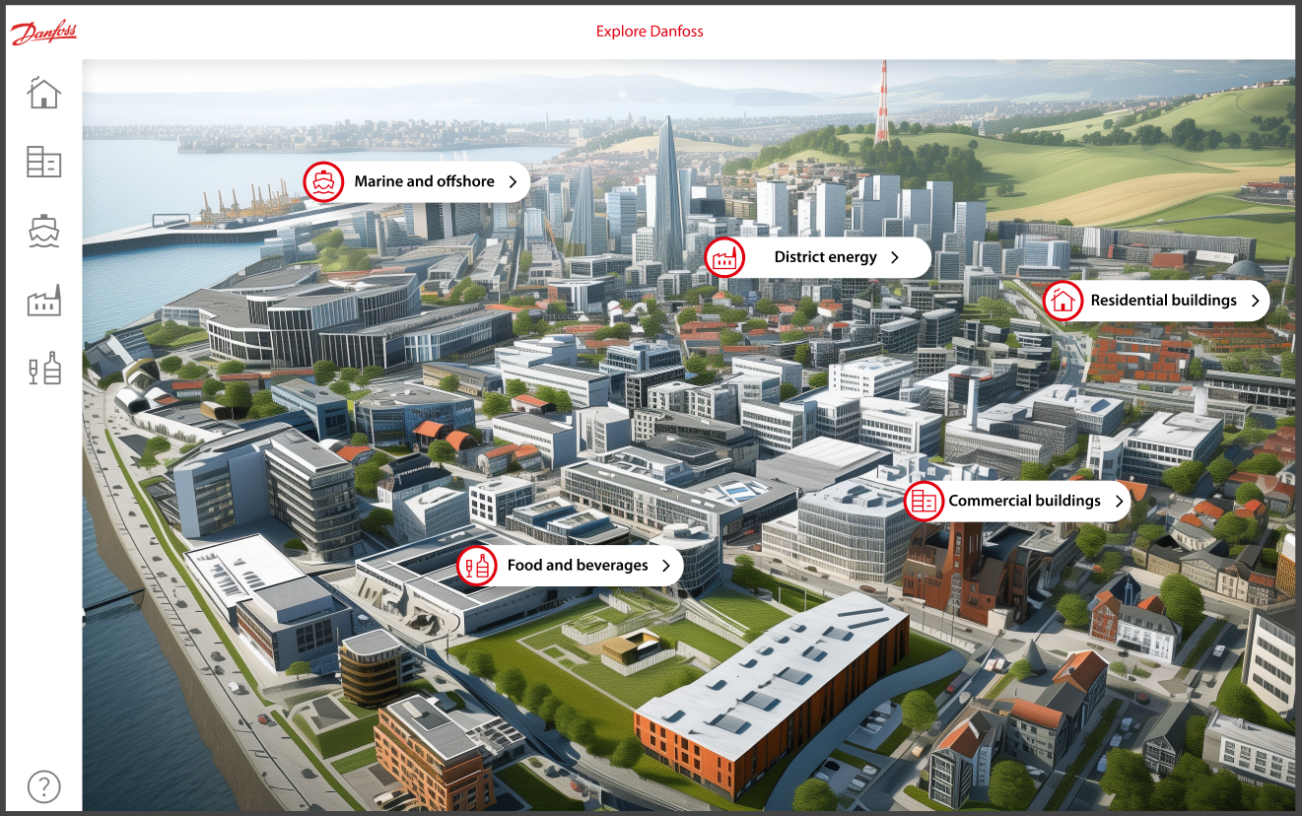
Hvad manglede?
Hvad gør den her, hvorfor er den der?
Er der mulig værdi?

Slide 3

Gentænk funktion – genbrug Danfoss produkt?

Slide 4
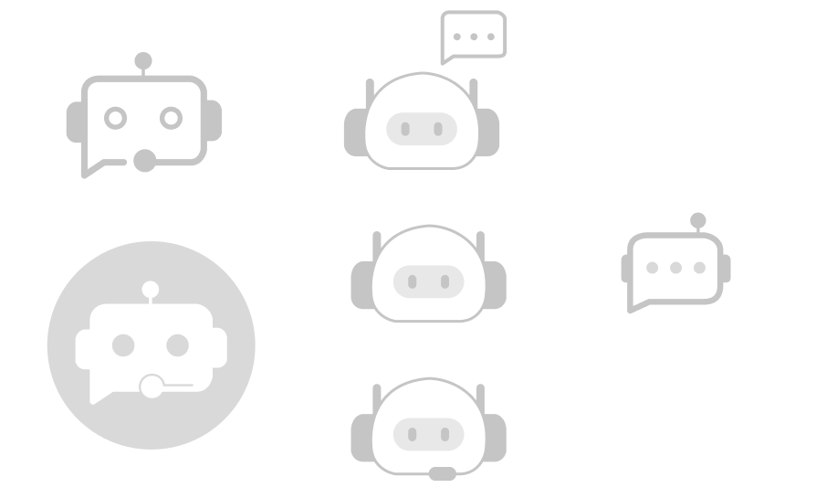




Ikon

Slide 5
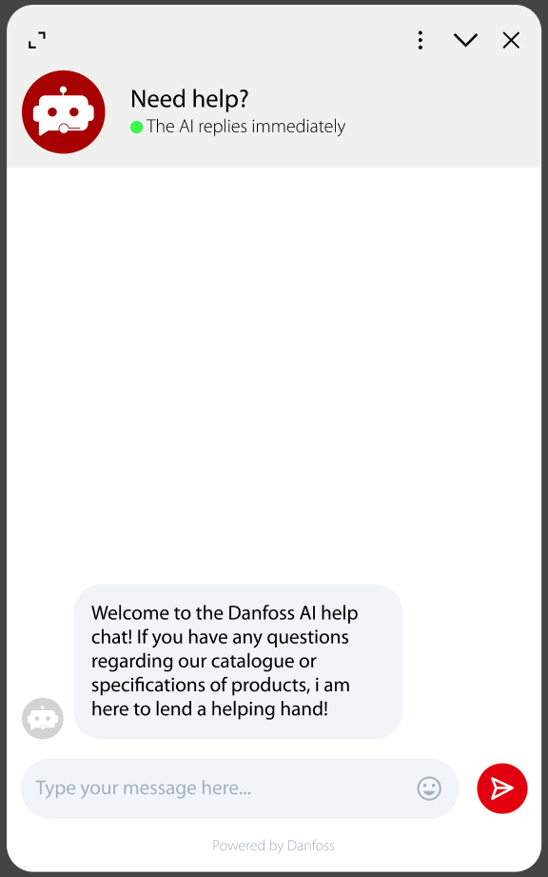
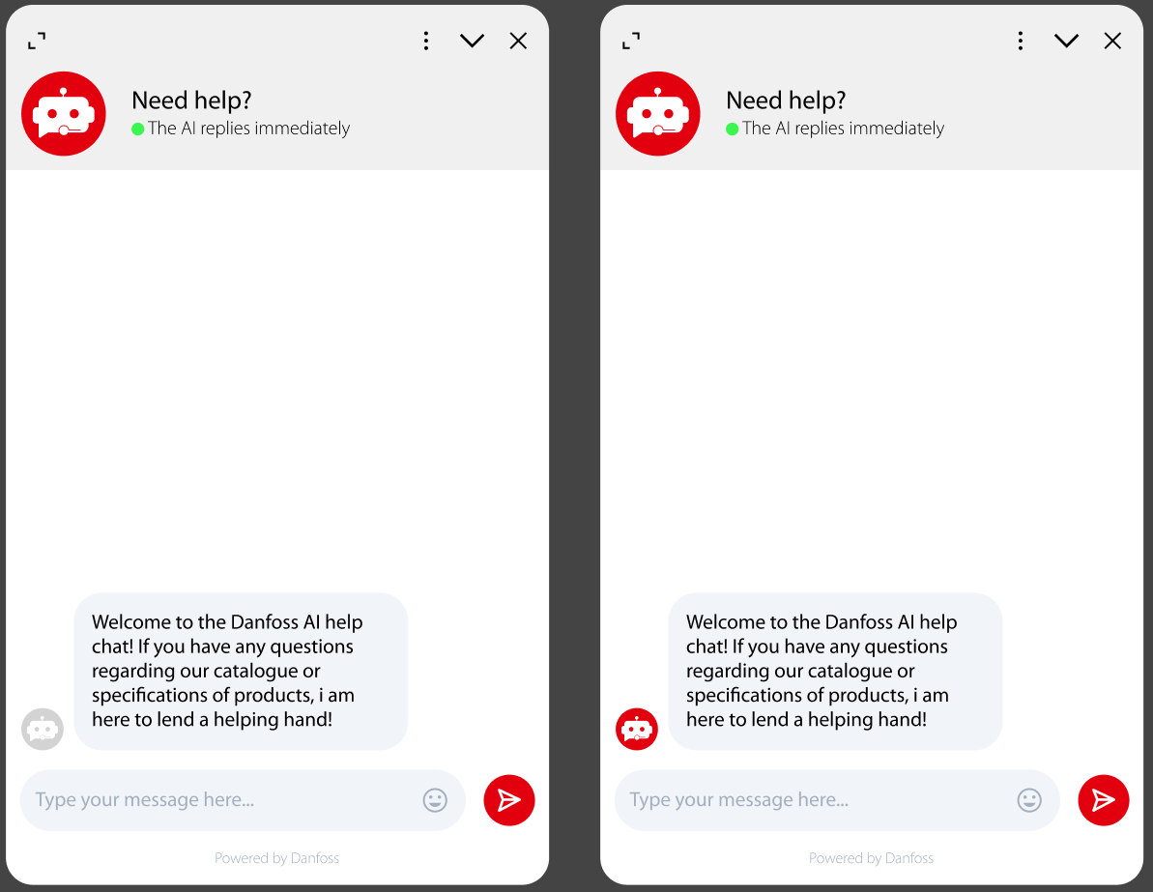
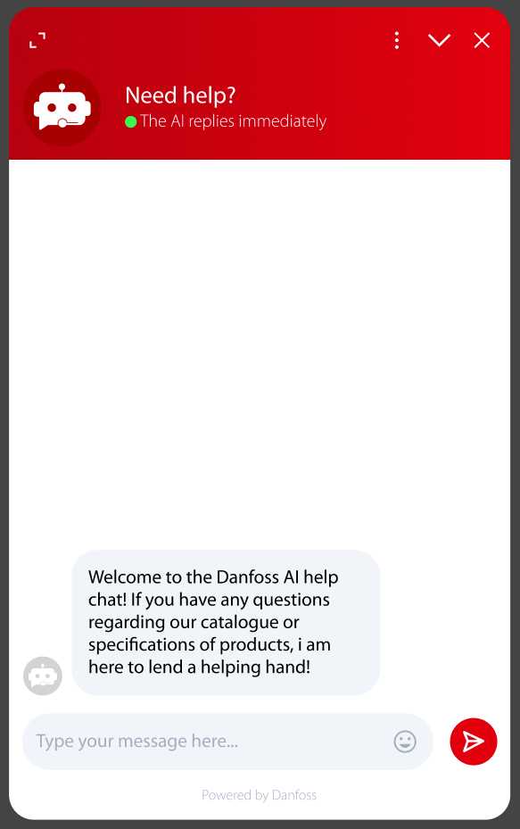
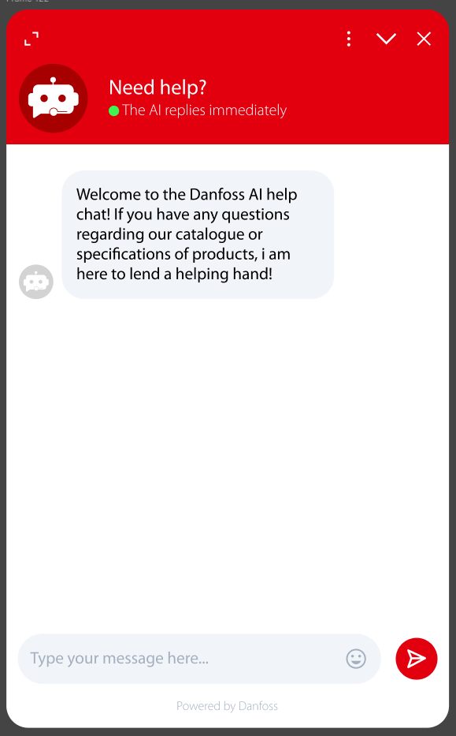
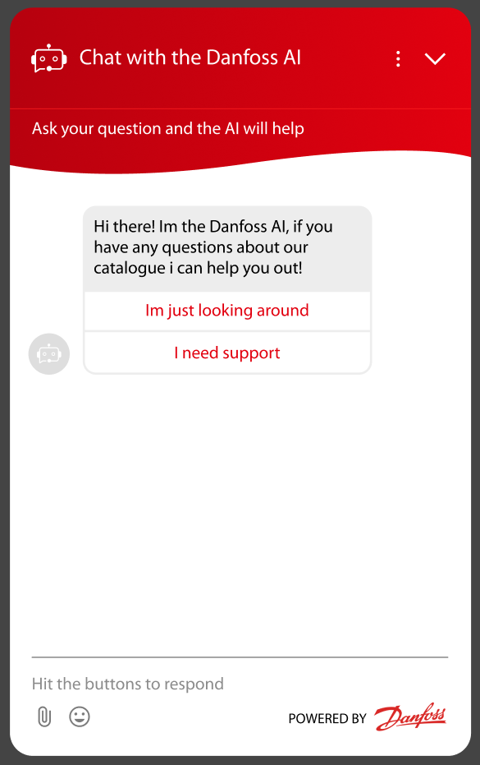
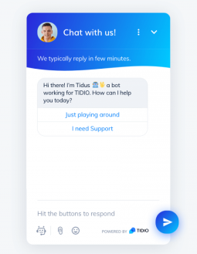
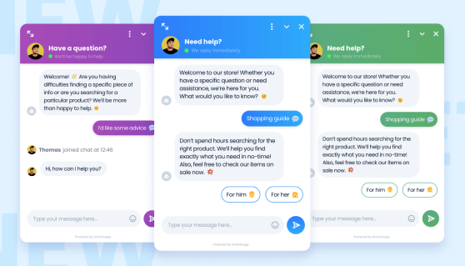
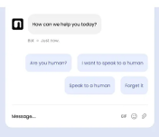
Inspiration og udforskning

Slide 6
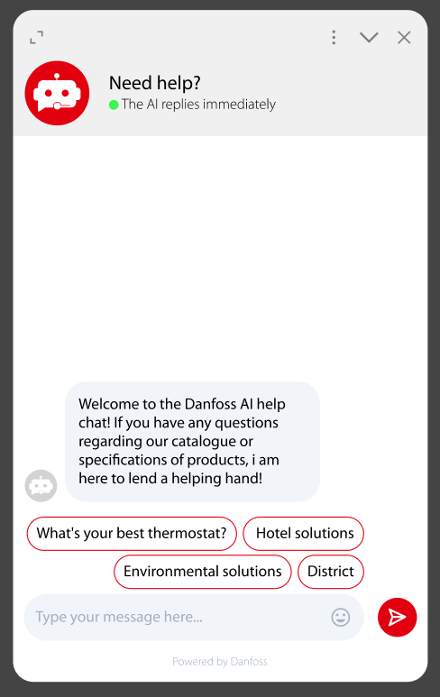
Færdige chatbox

Slide 7
Demo

